Slide 1

PRUEBAS UNITARIAS EN SQL SERVER
Carlos David Quintero Villegas

Slide 2
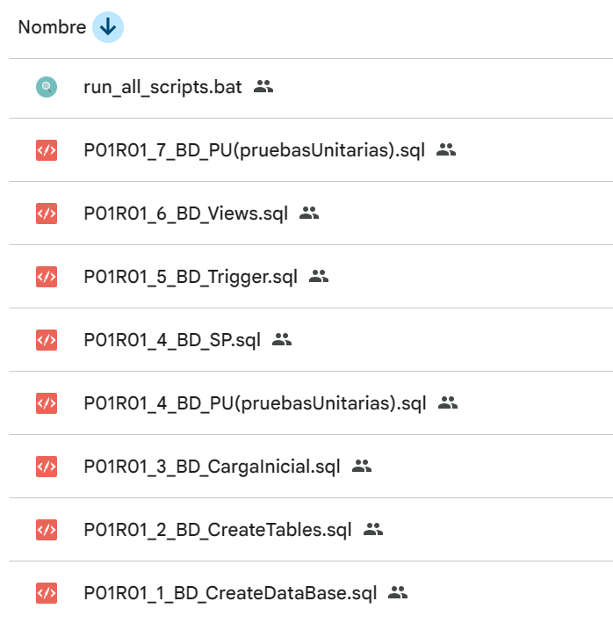
Descargar scripts para crear BD , Tablas etc.
GenJun

Slide 3
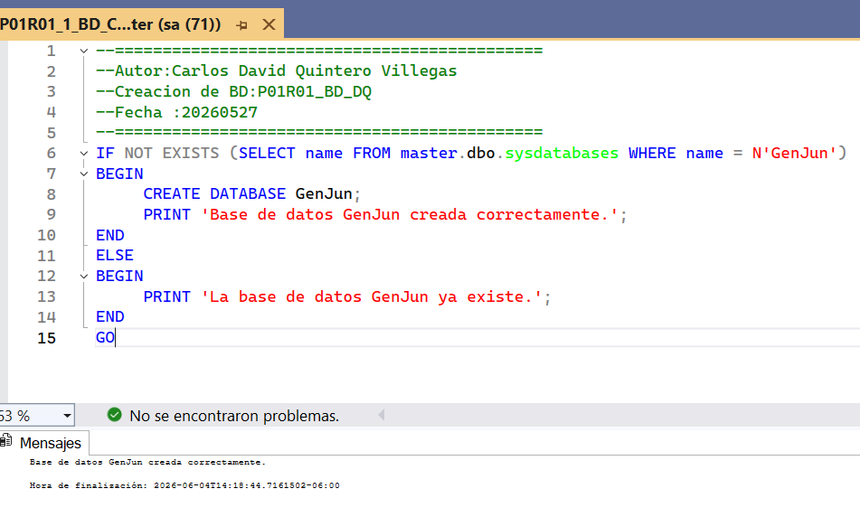
Scripts en Ejecución.
1.P01R01_1_BD_CreateDataBase.sql

Slide 4
02
CreateTables.

Slide 5
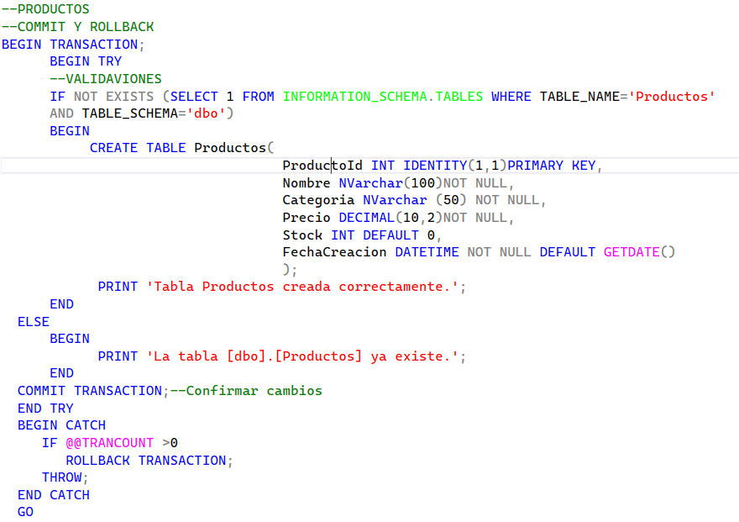

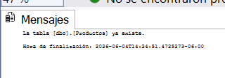
Scripts en Ejecución.
2. P01R01_2_BD_CreateTables.sql
QA Validation.

Slide 6
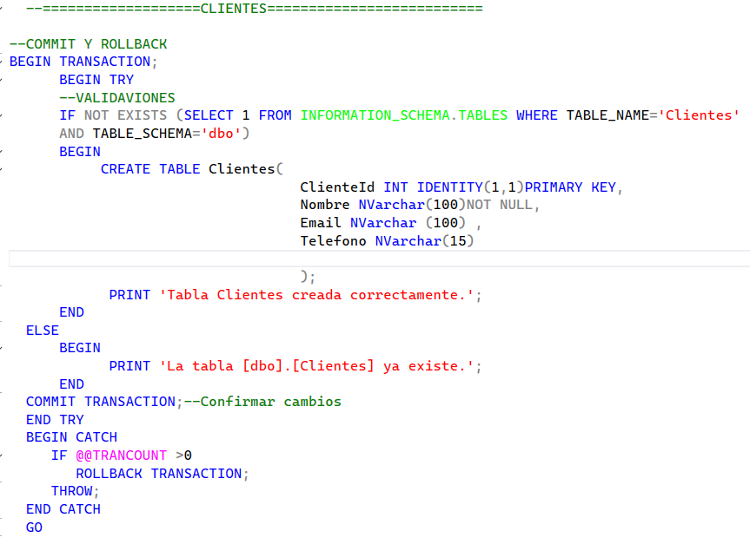
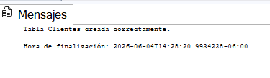

Scripts en Ejecución.
2. P01R01_2_BD_CreateTables.sql
QA Validation.

Slide 7
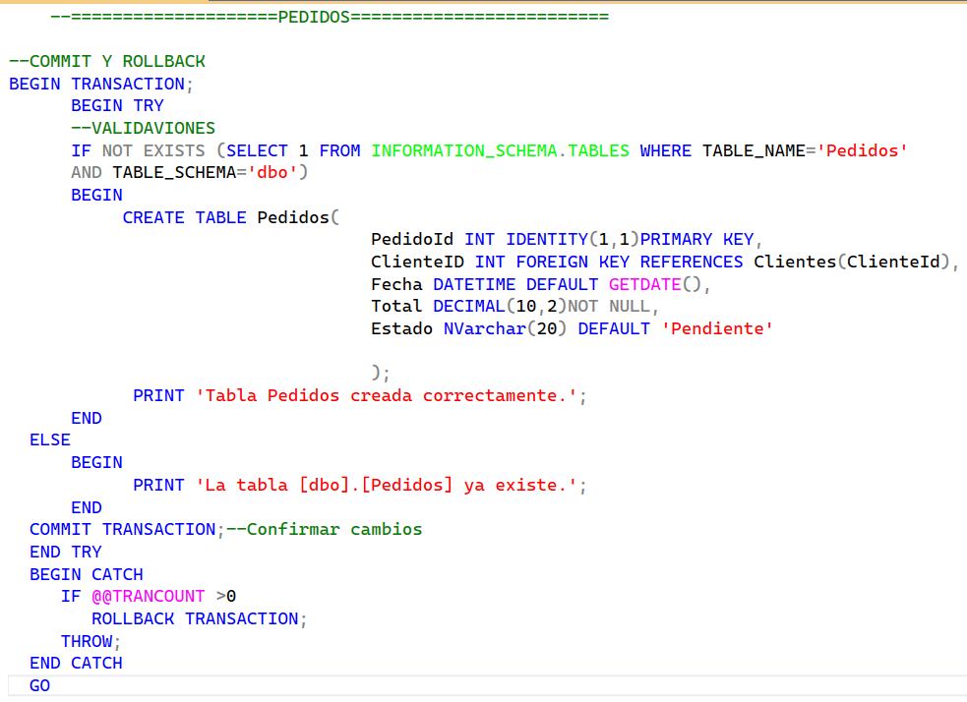
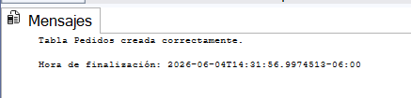
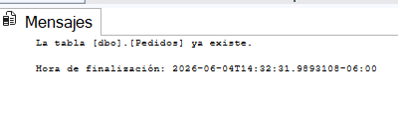
Scripts en Ejecución.
2. P01R01_2_BD_CreateTables.sql
QA Validation.

Slide 8
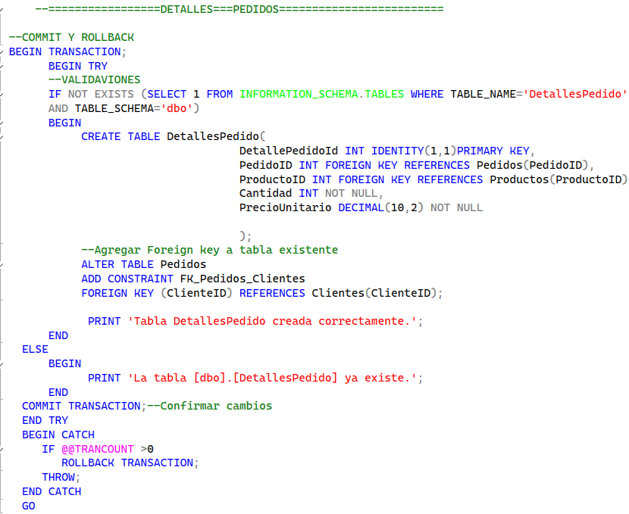


Scripts en Ejecución.
2. P01R01_2_BD_CreateTables.sql
QA Validation.

Slide 9
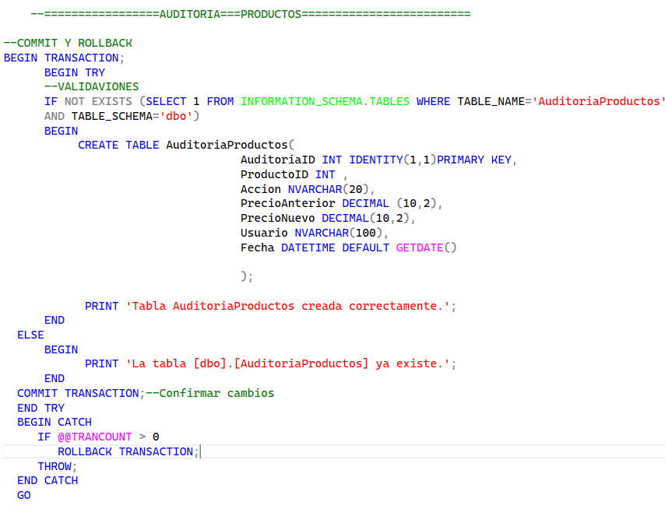
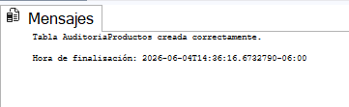
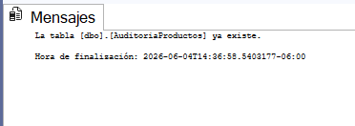
Scripts en Ejecución.
2. P01R01_2_BD_CreateTables.sql
QA Validation.

Slide 10
03
Carga Inicial.

Slide 11
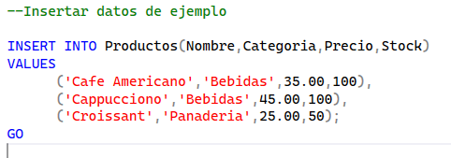
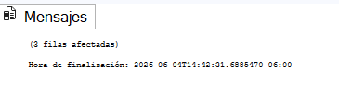
Scripts en Ejecución.
3. P01R01_3_BD_CargaInicials.sql

Slide 12
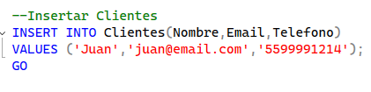

Scripts en Ejecución.
3 P01R01_3_BD_CargaInicials.sql

Slide 13

Scripts en Ejecución.
3. P01R01_3_BD_CargaInicials.sql

Slide 14

Scripts en Ejecución.
3. P01R01_3_BD_CargaInicials.sql

Slide 15
04
Store Procedure.

Slide 16
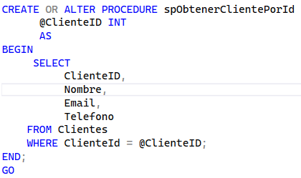

Scripts en Ejecución.
4. P01R01_4_BD_SP.sql

Slide 17
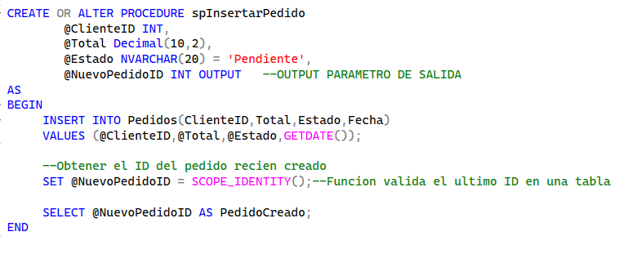
Scripts en Ejecución.
4. P01R01_4_BD_SP.sql

Slide 18
05
Triggers.

Slide 19
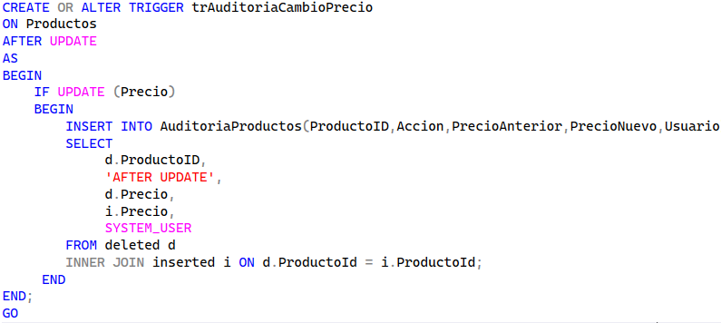

Scripts en Ejecución.
5. P01R01_5_BD_Trigger.sql

Slide 20
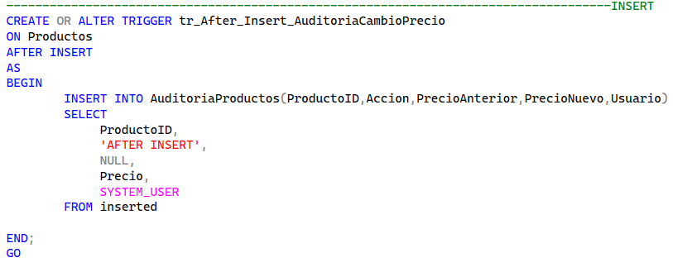
Scripts en Ejecución.
5. P01R01_5_BD_Trigger.sql

Slide 21
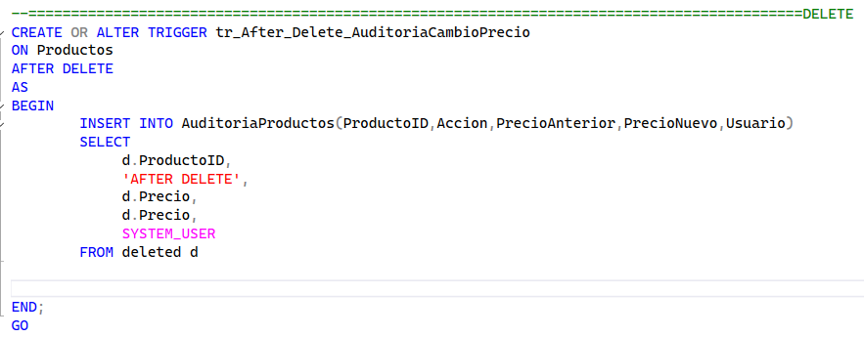
Scripts en Ejecución.
5. P01R01_5_BD_Trigger.sql

Slide 22
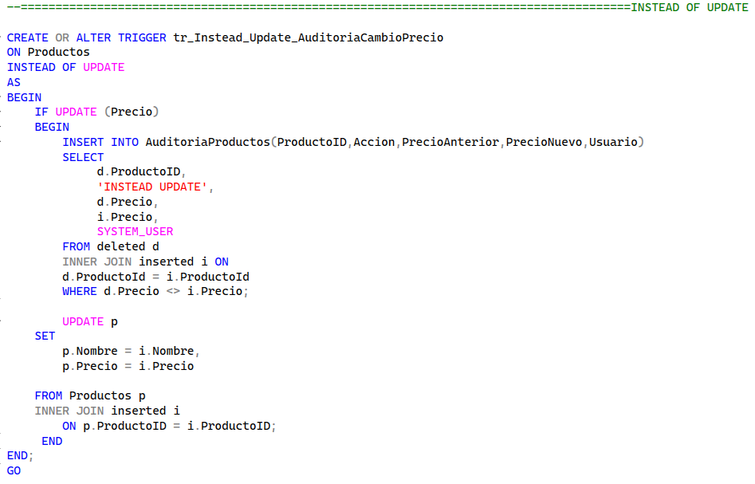
Scripts en Ejecución.
5. P01R01_5_BD_Trigger.sql

Slide 23
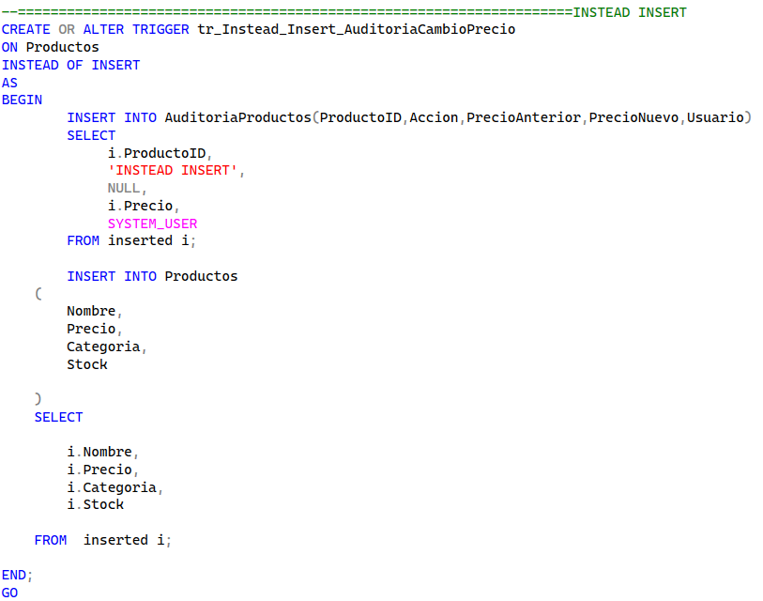
Scripts en Ejecución.
5. P01R01_5_BD_Trigger.sql

Slide 24
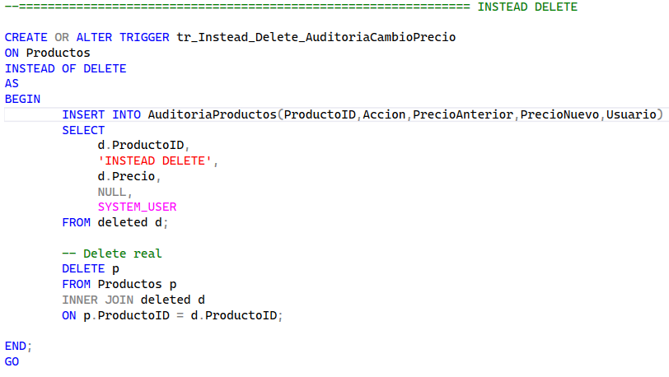
Scripts en Ejecución.
5. P01R01_5_BD_Trigger.sql

Slide 25
06
Views.

Slide 26
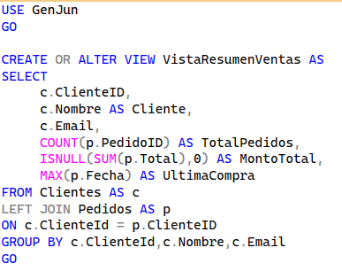

Scripts en Ejecución.
6. P01R01_4_BD_SP.sql

Slide 27
07
Pruebas Unitarias.

Slide 28
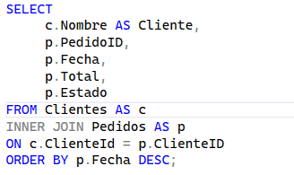

Scripts en Ejecución.
7. P01R01_7_BD_PU.sql

Slide 29
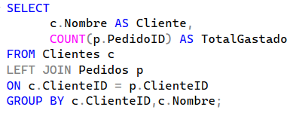
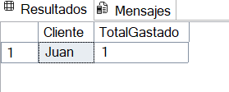
Scripts en Ejecución.
7. P01R01_7_BD_PU(pruebas Unitarias) .sql

Slide 30
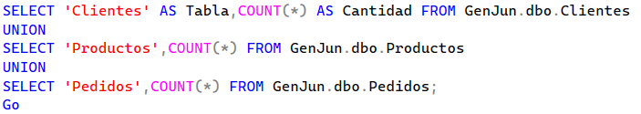
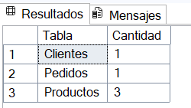
Scripts en Ejecución.
7. P01R01_7_BD_PU(pruebas Unitarias) .sql

Slide 31
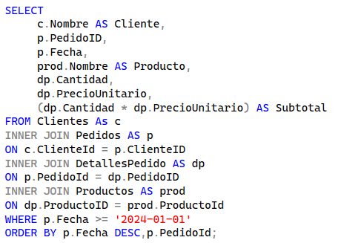
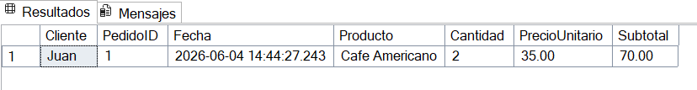
Scripts en Ejecución.
7. P01R01_7_BD_PU(pruebas Unitarias) .sql

Slide 32
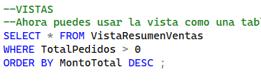

Scripts en Ejecución.
7. P01R01_7_BD_PU(pruebas Unitarias) .sql

Slide 33


Scripts en Ejecución.
7. P01R01_7_BD_PU(pruebas Unitarias) .sql

Slide 34
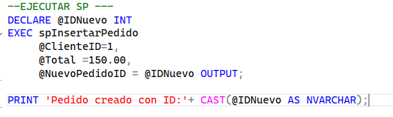

Scripts en Ejecución.
7. P01R01_7_BD_PU(pruebas Unitarias) .sql

Slide 35
Contingencia

Slide 36
A
Drop Views.

Slide 37
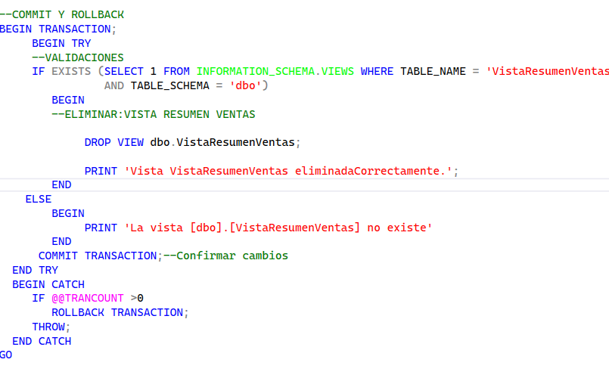
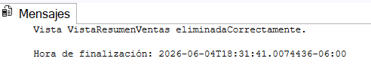
Scripts en Ejecución.
A. P01R01_BD_A_DropView.sql

Slide 38
B
Drop Triggers.

Slide 39
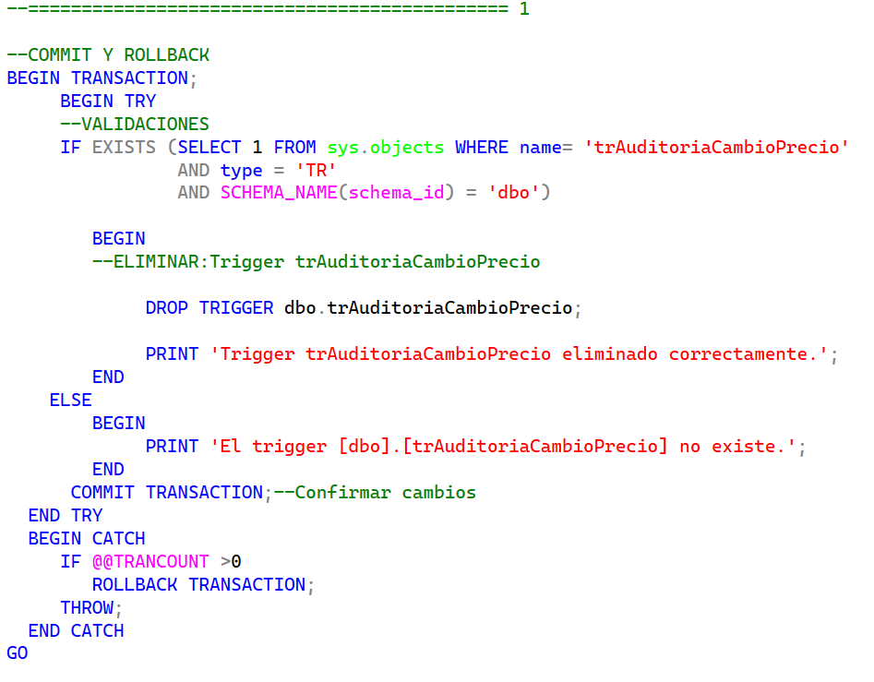

Scripts en Ejecución.
B. P01R01_BD_B_DropTrigger.sql

Slide 40
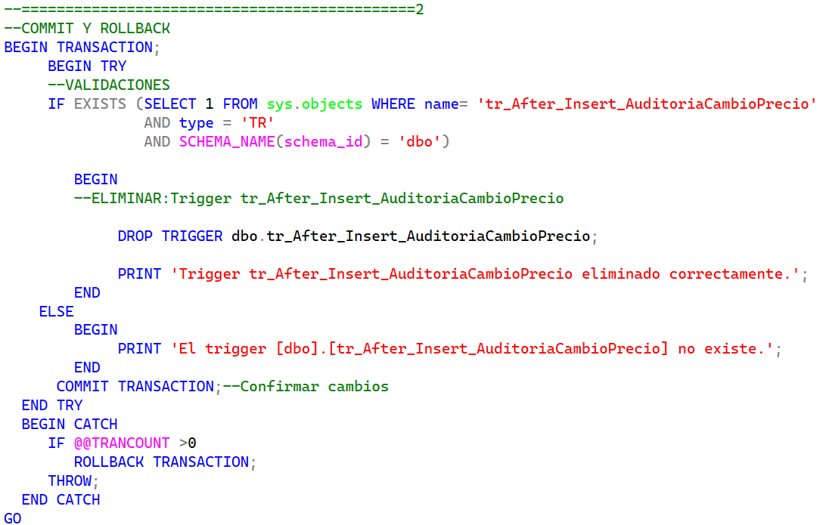

Scripts en Ejecución.
B. P01R01_BD_B_DropTrigger.sql

Slide 41
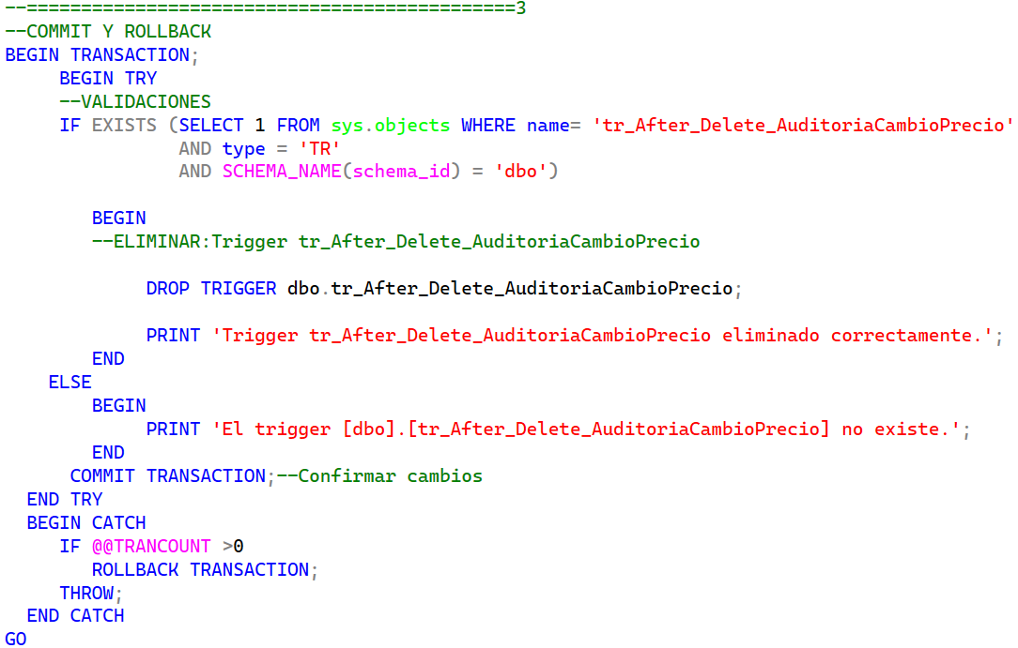

Scripts en Ejecución.
B. P01R01_BD_B_DropTrigger.sql

Slide 42
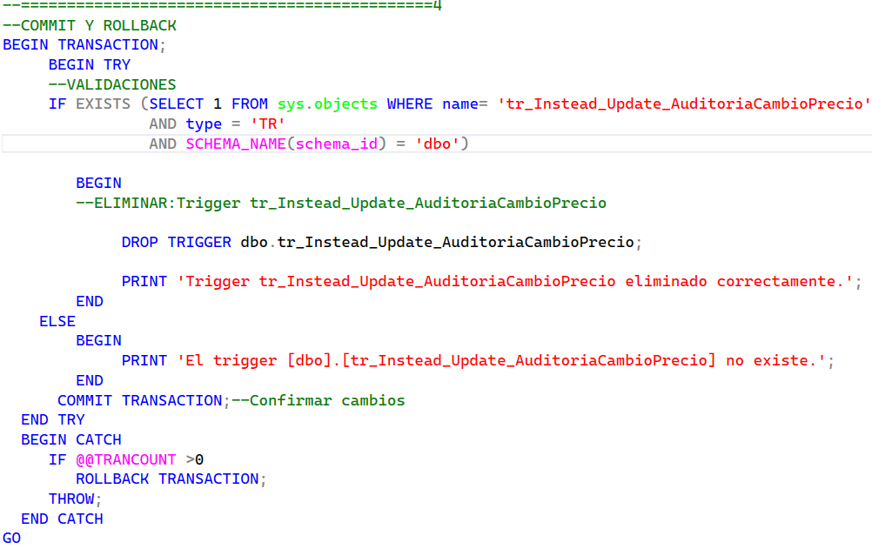

Scripts en Ejecución.
B. P01R01_BD_B_DropTrigger.sql

Slide 43
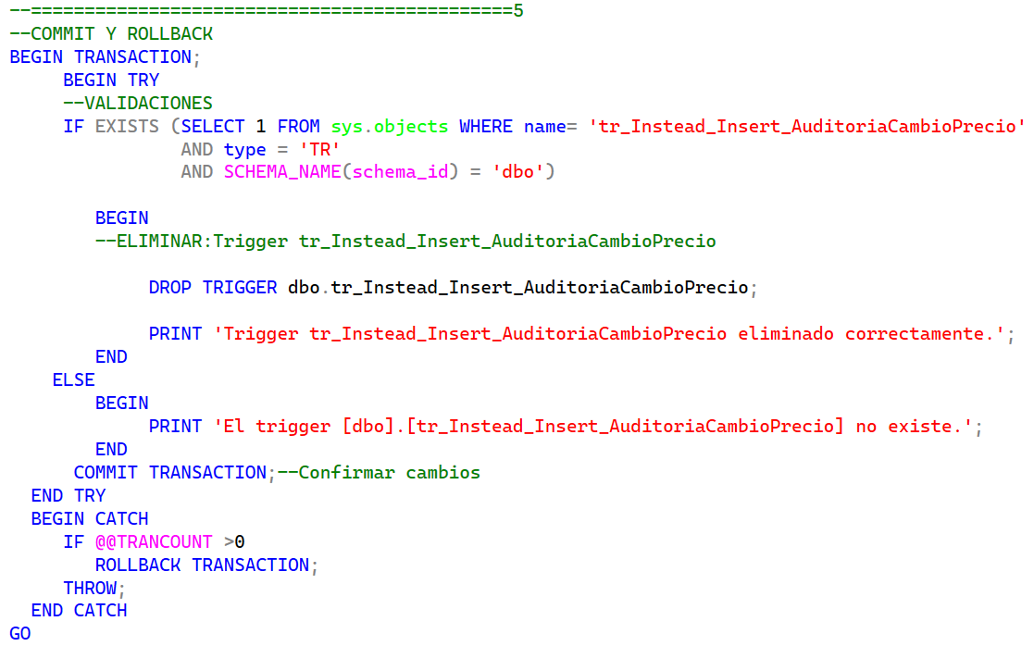

Scripts en Ejecución.
B. P01R01_BD_B_DropTrigger.sql

Slide 44
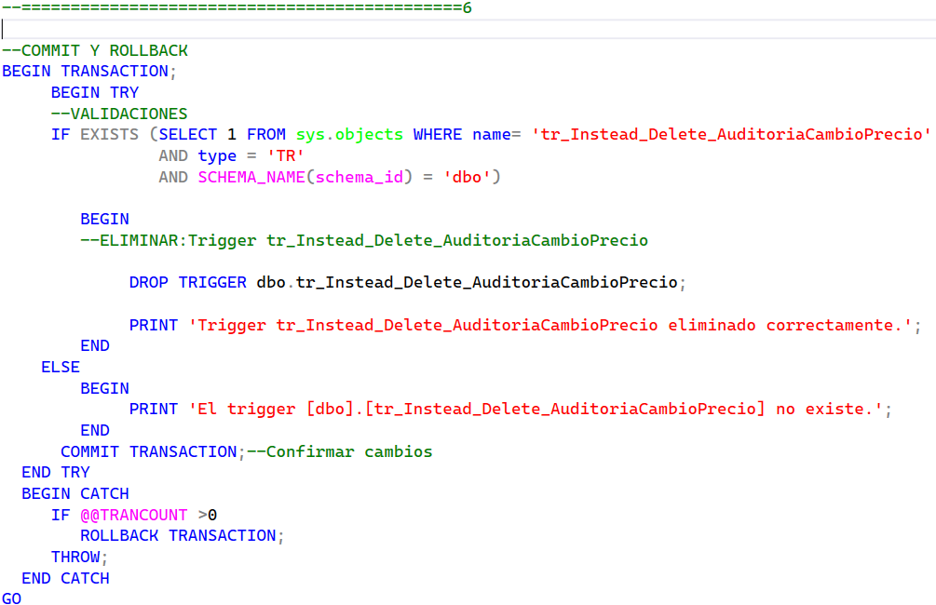
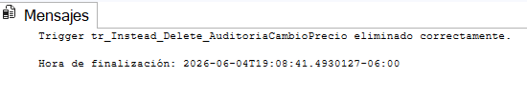
Scripts en Ejecución.
B. P01R01_BD_B_DropTrigger.sql

Slide 45
C
Drop Store Procedure.

Slide 46
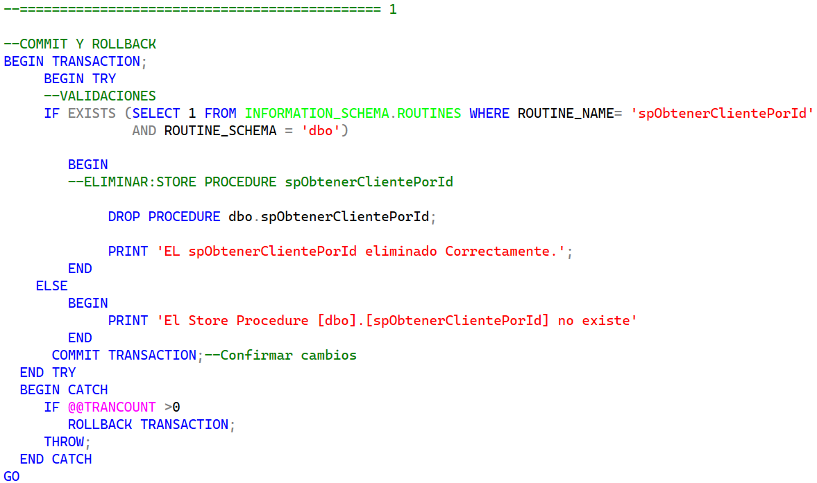

Scripts en Ejecución.
B. P01R01_BD_C_DropStoreProcedure.sql

Slide 47
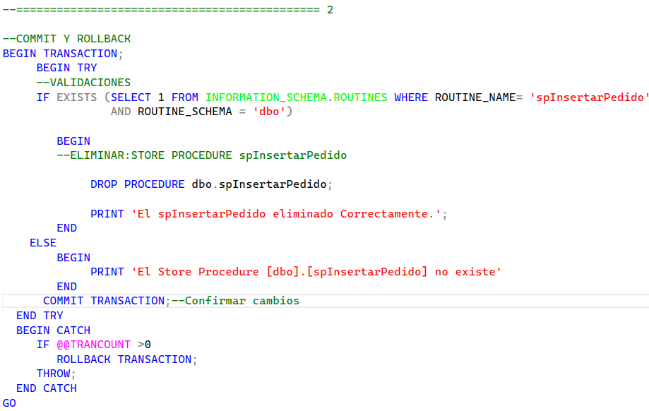

Scripts en Ejecución.
C. P01R01_BD_C_DropStoreProcedure.sql

Slide 48
D
Drop TruncateTable.

Slide 49
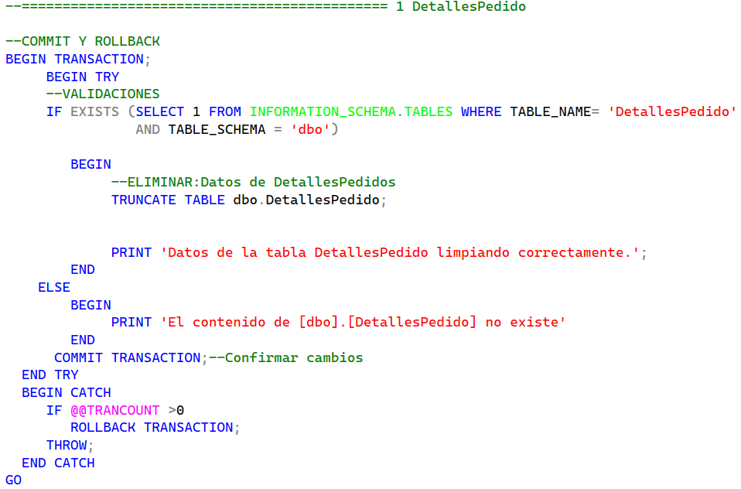

Scripts en Ejecución.
C. P01R01_BD_C_DropStoreProcedure.sql

Slide 50
E
Drop Table.

Slide 51
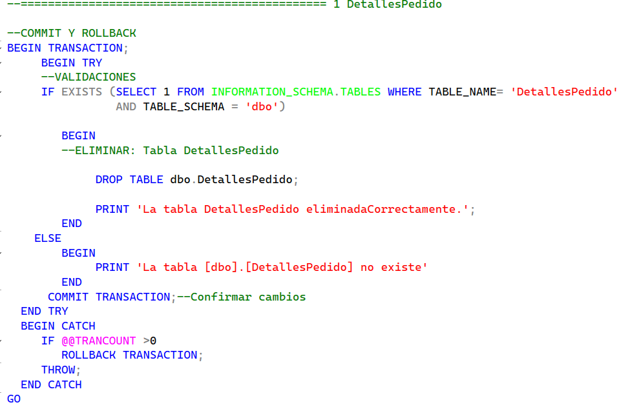

Scripts en Ejecución.
E. P01R01_BD_E_DropTablesql

Slide 52
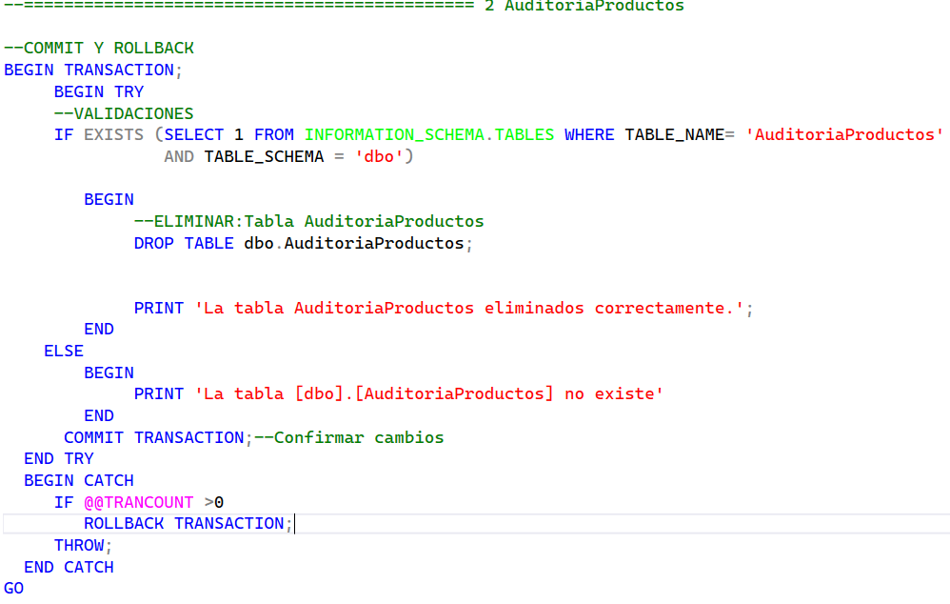

Scripts en Ejecución.
E. P01R01_BD_E_DropTablesql

Slide 53
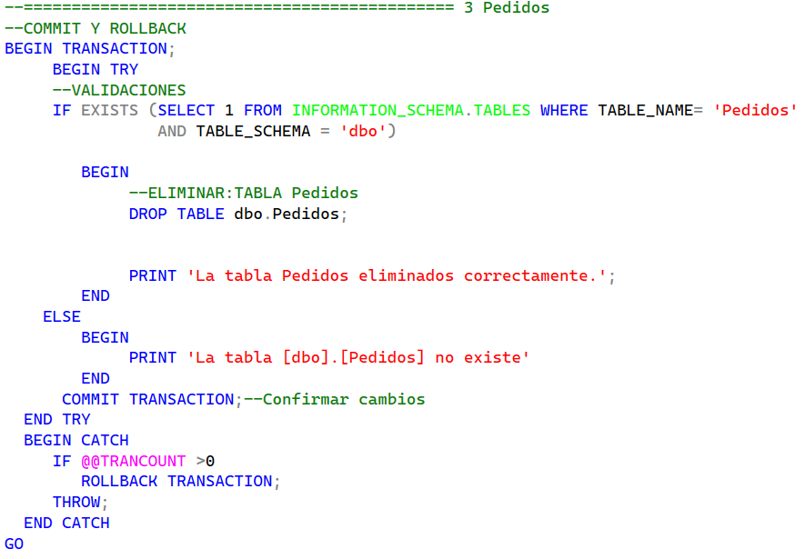

Scripts en Ejecución.
E. P01R01_BD_E_DropTablesql

Slide 54
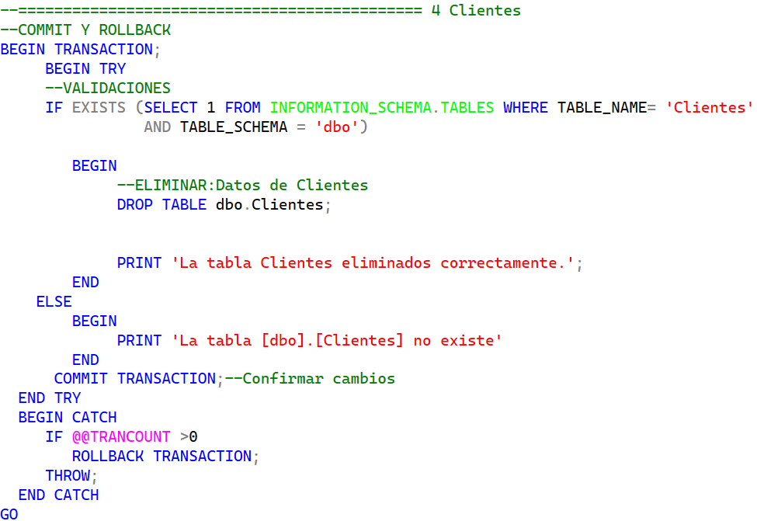

Scripts en Ejecución.
E. P01R01_BD_E_DropTablesql

Slide 55


Scripts en Ejecución.
E. P01R01_BD_E_DropTablesql

Slide 56
F
Drop DataBase.

Slide 57


Scripts en Ejecución.
E. P01R01_BD_E_DropTablesql

Slide 58

Diagrama Conceptual de la Base de Datos.

